Slide 1
Automatul de cafea

Slide 2
Modelul nostru
Posibilitatea de a alege intre cafea macinata si cafea instant;
Posibilitatea de a alege intre pahar mediu si pahar mare;
Plata in monede, bancnote si cu cardul;
Inapoierea creditului utilizatorului in automat; (in cazul unei erori)
Rasnita de cafea incorporata;
Curatare automata la cererea depanatorului.

Slide 3
Cum functioneaza?
Clientul selecteaza produsul dorit si ii este ceruta efectuarea platii(cash/card);
Dupa efectuarea platii, acesta alege cantitatea de zahar, iar aparatul va realiza bautura in functie de selectia clientului;
Dupa finalizarea produsului, este eliberat restul, fiind posibila ridicarea bauturii.
Toate scenariile de eroare au fost luate in calcul, iar in cazul uneia, aparatul detine instructiunile necesare pentru a nu iesi in dezavantaj clientul.

Slide 4
Parti componente si functionalitati
Rezervorul de apa - avantajul acestuia este ca se poate accesa resursa cu usurinta;
Boilerul - intretine incalzirea apei si presiunea apei provenite de la pompa;
Pompa - creeaza presiune pentru a oferi apei puterea de a trece prin apparat;
Supape - fac conexiunea dintre boiler si bratul de aburi;
Bratul de aburi - produce abur pentru bauturile ce contin lapte;
Rasnita incorporata.

Slide 5
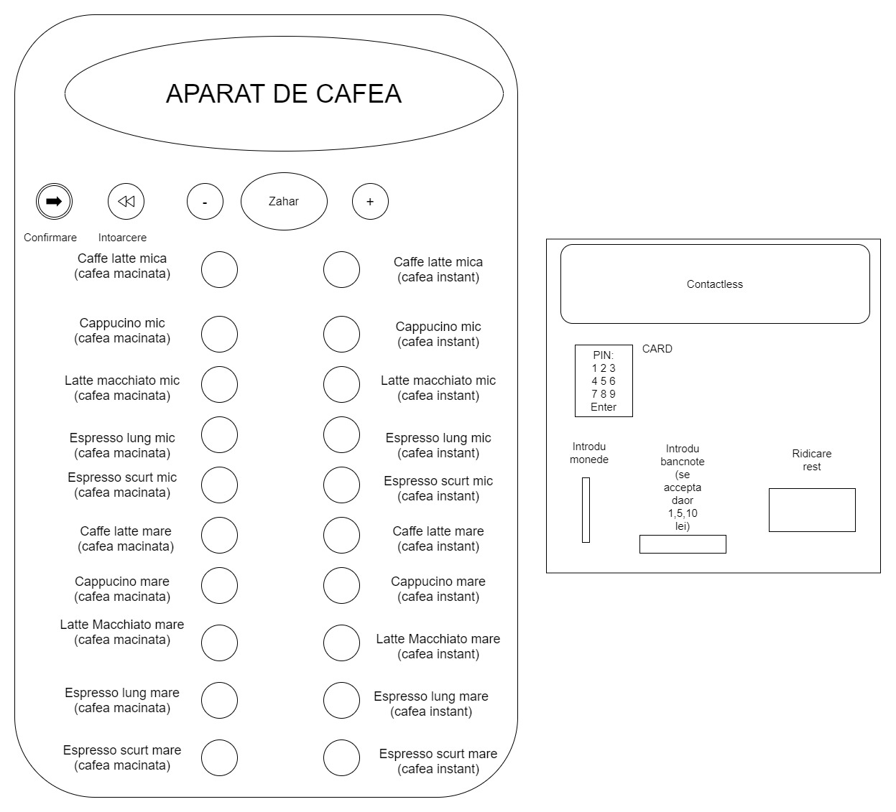
Interfata cu utilizatorul
Interfata este una placuta si user-friendly,
fiind alcatuita dintr-un ecran LCD si multe
butoane ce actioneaza diferite tipuri de
bauturi, respectiv alegerea cantitatii de zahar
si butoanele de confirmare si intoarcere.

Slide 6
Stari
Aparatul poate trece prin maxim 25 de stari, aferente fiecarei etape din prepararea bauturii.
Q0 - starea initiala;
Q1 - starea pentru alegerea bauturii;
Q2 - Q9 starile pentru efectuarea platii;
Q10 - Q23 starile pentru realizarea bauturii;
Q24 - starea in care se elibereaza restul, apoi se revine in Q0;

Slide 7
Erori de functionare(rezolvari)
Introducerea unei bancnote false sau a altui obiect in locul de introducere al bancnotelor; (verificare cu senzorul de identificare)
Introducerea unei alte monede necorespunzatoare in locul de introducere al monedelor; (senzor de greutate pentru identificare)
Lipsa pahare; (senzor ultrasunet)
Lipsa lapte, cafea, cahar, palate, rest; (senzori de greutate)
Capacitate minima/maxima atinsa a monedelor; (senzor de greutate)
Eroare la eliberarea bauturii. (returnarea creditului utilizatorului)

Slide 8
Senzori si bibliografie
Senzori folositi pentru functionarea aparatului sunt: de nivel apa, de temperatura, termostat, selector cafea, de verificare bancnote, de proximitate, ultrasonic, de pahare, de greutate.
https://www.perfectespresso.ro/ro/blog/articole/glosar---componentele-unui-espressor--70
https://www.youtube.com/watch?v=5igXx83J_Iw&feature=emb_title
https://knowyourgrinder.com/how-does-an-automatic-espresso-machine-work/
http://www.automatedecafea.net/cum-functioneaza-un-automat-de-cafea/
https://clivecoffee.com/blogs/learn/how-do-espresso-machines-work
https://www.espressocafe.ro/download/manual/manual_necta_colibri.pdf
https://patentimages.storage.googleapis.com/8e/9e/c1/82d2aba6e27bd8/US5615601.pdf
https://www.youtube.com/watch?v=Qy-3gU44q6Y
https://www.draw.io/

